Slide 2
Народы России

Slide 3
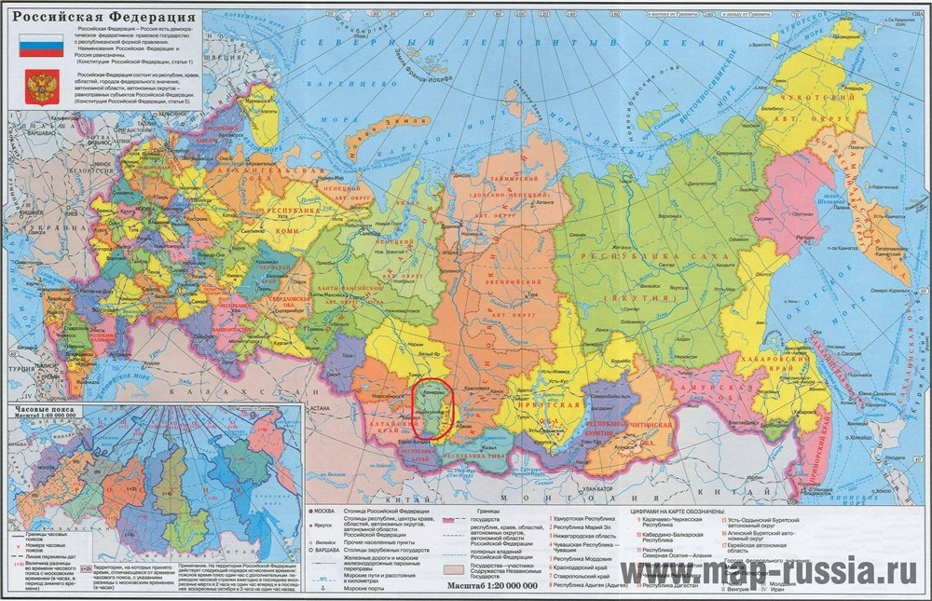
?

Slide 4
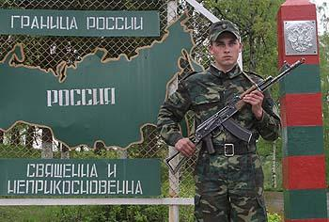
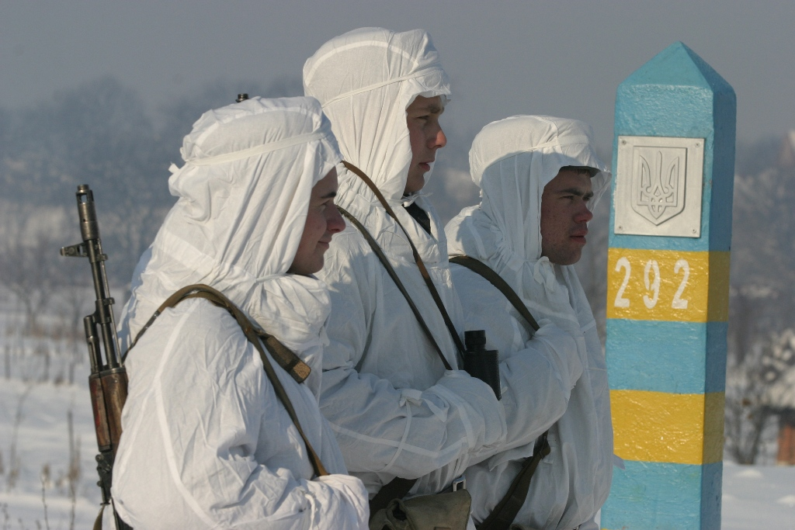

Slide 5
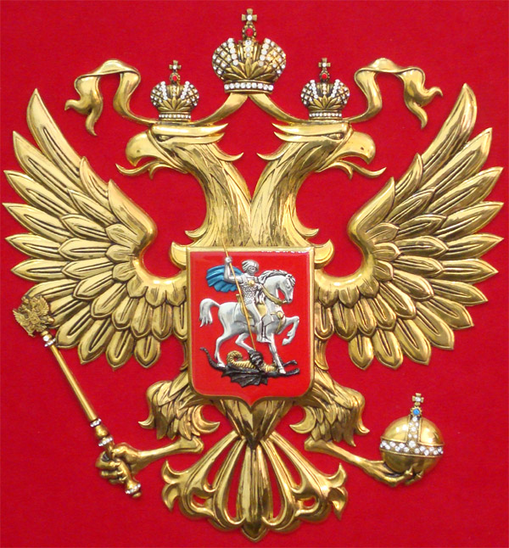
?

Slide 6
«Отыщи всему начало, и ты многое поймешь»
????

Slide 7
МОЯ РОДОСЛОВНАЯ
Словарная работа стр. 21-22

Slide 8
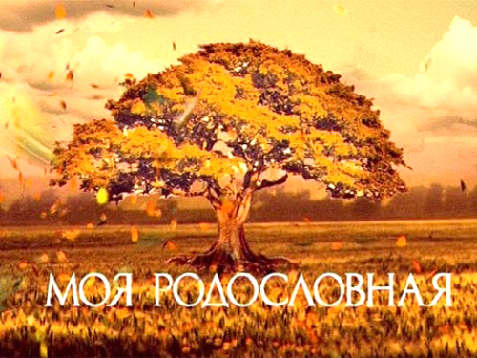

Slide 9
Фамилии | Происхождение фамилий
1. Пермяков, Уфимцев 2. Антонов, Иванов 3. Кузнецов, Мельников 4. Носов, Глазьев | А. По названию географического объекта Б. По части тела В. По имени Г. По профессии

Slide 11
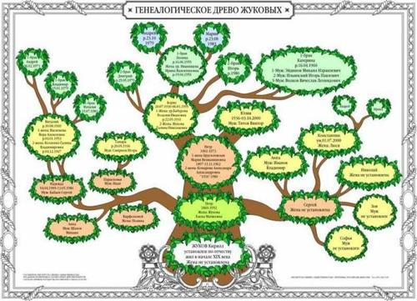
Генеалогия – наука, изучающая родословные людей

Slide 12
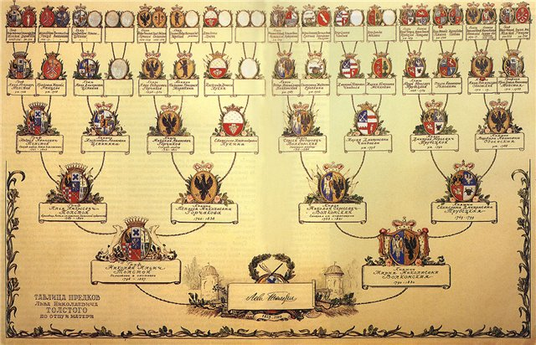

Slide 14
В повести Чингиза Айтматова «Белый пароход» есть такой эпизод. Солдат встречается с мальчиком и выясняет, что он не знает, откуда род начинается и даже обязательного колена семерых отцов не знает. Он знал только своего отца, деда, прадеда.
А затем следует такой диалог:
- Дед говорит, что если люди не будут помнить отцов, то они испортятся.
- Почему?
- Дед говорит, что тогда никто не будет стыдиться плохих дел, потому что дети и дети детей о них не будут помнить. И никто не будет делать хорошие дела, потому что дети об этом не будут знать.

Slide 15
Работа с таблицей стр. 22

